Slide 1
자본
10
EQUITY
사례와 함께하는 회계원리

Slide 2
1
자본의 의의
• 기업의 자금조달의 원천은 크게 타인자본(=부채)과 자기자본(=자본)으로 분류
• 자기자본
주식을 발행해서 투자자(주주)들에게 매각하여 자금을 조달하는 것
채권과는 달리, 만기가 정해져 있지 않고 확정된 대가(즉 이자)를 지급할 필요가 없음
자금사용의 대가로 주주들에게 배당 지급
회사가 망해 청산하게 되면 채권자지분을 제외한 부분이 주주들의 몫이 됨
기업의 자산에서 채권자 지분(부채)를 차감하고 남은 잔여분이라는 의미에서 잔여지분 또는 순자산이라고도 부름

Slide 3
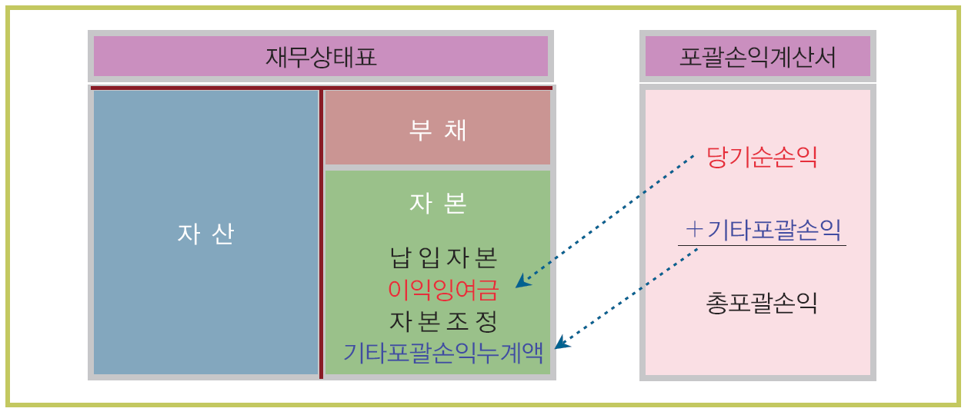
2
자본의 구성
• 발생원천별로 ①주주들과의 자본거래로 인한 자본항목과 ②회사의 손익거래로 인한 자본항목으로 분류
• 자본거래 : 증자나 감자, 주주와의 사이에 발생한 거래. 포괄손익계산서를 거치지 않고 직접 재무상태표의 자본(자본금, 자본잉여금, 자본조정)에 반영됨
• 손익거래 : 포괄손익계산서의 당기순손익이나 기타포괄손익 계산에 포함된 후 이익잉여금이나 자본잉여금의 변동을 통해 자본에 영향
그림 1
손익거래로 인한 자본의 변동

Slide 4
2
자본의 구성
• 자본은 크게 납입자본(=자본금 + 자본잉여금), 이익잉여금, 기타자본(=자본조정 + 기타포괄손익누계액)으로 분류
표 1
자본의 분류
납입자본 | 자본금 | 보통주자본금 우선주자본금
 | 자본잉여금 | 주식발행초과금 기타자본잉여금：자기주식처분이익, 감자차익
이익잉여금 |  | 법정적립금：이익준비금 임의적립금：배당평균적립금, 사업확장적립금, 감채적립금 미처분이익잉여금(또는 미처리결손금)
기타자본 | 자본조정 | 자기주식 기타자본조정：주식할인발행차금, 감자차손, 자기주식처분손실
 | 기타포괄 손익누계액 | FVOCI금융자산평가손익, 유형자산재평가손익

Slide 5
1
보통주와 우선주
• 보통주
주식회사가 여러 종류의 주식을 발행할 때 기준이 되는 주식
보통주 주주들은 주주총회에서 의결권을 행사할 수 있고 배당금을 지급받을 수 있는 권리를 보유
채권자와 우선주에 대한 지분을 우선 지급한 후 남는 잔여재산이 있는 경우에만 청구권이 있음
• 우선주
이익배당이나 청산으로 인한 잔여재산의 분배에 대한 권리를 보통주보다 우선적으로 보장받을 수 있는 주식
우선주는 보통 의결권이 없음
우선주에 대해서는 일정률의 배당을 우선적으로 지급해야 하는 경우, 우선주는 부채의 성격도 일부 갖고 있음

Slide 6
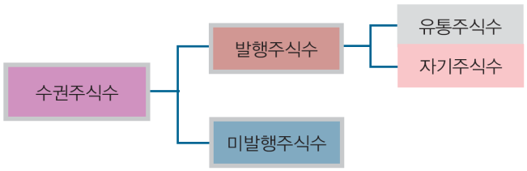
2
주식수의 체계
• 수권주식수 : 주식회사 설립시 회사가 앞으로 발행할 수 있는 총주식수를 정관에 정한 것
• 발행주식수 : 회사가 실제로 발행한 주식수
• 유통주식수 : 주식시장에서 거래될 수 있는 주식수(회사가 발행한 주식을 다시 취득한 만큼(자기주식) 유통주식이 감소)
그림 3
주식수의 체계

Slide 7
1
납입자본
• 납입자본(paid-in capital): 주주가 실제로 회사에 납입(=지급)한 자본
• 자본금과 자본잉여금으로 구성
2
자본금
• 발행주식의 액면금액의 합계
자본금＝발행주식수×주당 액면금액
3
자본잉여금
• 발행한 주식의 액면금액을 초과하여 주주들로부터 수취한 부분 또는 기타 자본거래에서 발생한 잉여금
① 주식발행초과금 : 주식의 발행시 주주로부터 수취한 금액이 액면금액을 초과하는 금액
② 기타자본잉여금 : 자기주식처분이익, 감자차익 등

Slide 8
1
주식의 발행
① 액면발행 : 발행금액 = 액면금액
② 할증발행 : 발행금액 > 액면금액
③ 할인발행 : 발행금액 < 액면금액
2
회계처리
주식의 발행금액은 주식발행비를 차감한 후 실제로 조달한 금액을 기준으로 함
발행금액에 상관없이 액면금액에 해당하는 부분을 자본금계정에 기록
할증발행시 발행금액이 액면금액을 초과하는 부분 → 주식발행초과금(자본잉여금)
할인발행시 액면금액과 발행금액의 차이 → 주식할인발행차금(자본조정)

Slide 9
예제 10-1 주식발행
(주)오스템은 20×1년 1월 1일에 액면금액 ￦5,000인 보통주 1,000주를 발행하여 회사를 설립하였다. 1주당 발행금액이 ￦5,000, ￦8,000, ￦4,000일 경우 각각에 따른 회계처리를 하고, 그 결과를 재무상태표의 자본항목에 표시하라.
① 1주당 발행금액이 ￦5,000인 경우 (액면발행)
(차) 현 금 5,000,000 (대) 자 본 금 5,000,000
② 1주당 발행금액이 ￦8,000인 경우 (할증발행)
(차) 현 금 8,000,000 (대) 자 본 금 5,000,000
주식발행초과금 3,000,000*
* 발행금액-액면금액 = ￦8,000×1,000주- ￦5,000×1,000주= ￦3,000,000
③ 1주당 발행금액이 ￦4,000인 경우 (할인발행)
(차) 현 금 4,000,000 (대) 자 본 금 5,000,000
주식할인발행차금 1,000,000

Slide 10
예제 10-1 주식발행
부분재무상태표(20×1년 1월 1일)
 | ① 액면발행 |  | ② 할증발행 |  | ③ 할인발행
자 본 금 | ￦5,000,000 |  | ￦5,000,000 |  | ￦5,000,000
주식발행초과금 |  |  | 3,000,000
주식할인발행차금 |  |  |  |  | (1,000,000)
총자본 | ￦5,000,000 |  | ￦8,000,000 |  | ￦4,000,000
* 할증발행 또는 할인발행과 상관없이 자본금은 항상 ￦5,000,000으로 동일.

Slide 11
자본금의 증가와 감소
1. 증자 : 자본금 증가
① 실질적 증자 : 주식을 발행하고 주주로부터 현금을 수취하는 경우. 실질적으로 회사의 순자산이 증가
② 형식적 증자 : 주식발행시 현금유입이 없어 순자산은 증가하지 않으나 이익잉여금이나 자본잉여금을 자본금에 전입하는 등의 이유로 자본금이 증가하는 경우
2. 감자 : 자본금 감소
① 형식적 감자 : 순자산의 감소 없이 명목상으로만 자본금이 감소하는 경우
② 실질적 감자 : 회사가 이미 발행한 주식을 유상으로 재취득하여 소각하는 경우
표 2
자본금의 증가와 감소
 | 자본금의 증가 |  | 자본금의 감소
 | 실질적 증자 | 형식적 증자 | 실질적 감자 | 형식적 감자
거래의 예 | 유상증자 | 주식배당 무상증자 | 유상감자 자기주식 취득 후 소각 | 무상소각

Slide 12
1
주식배당(stock dividend)
• 정의 : 배당금을 지급하는 대신 새로운 주식을 발행하여 기존 주주들에게 지급하는 것
• 특징
이익잉여금을 처분하여 자본금으로 대체시키면서 신주발행 → 현금의 유출이 발생하지 않음
• 영향
① 기존 주주들은 지분비율에 비례하여 주식을 받게 되므로 지분비율 변화 없음
② 회사의 총자산이나 총자본에는 변동이 없이 주식 수만 증가(형식적 증자)
③ 순자산 동일 + 주식 수 증가 → 주당 주식가격 하락
• 회계처리
주식의 액면금액을 배당액으로 하여 자본금을 증가시키고 이익잉여금을 감소시킴

Slide 13
2
무상증자
• 정의 : 주주들에게 무상으로 새로운 주식을 발행하여 지급하는 것
• 회계처리 : 자본잉여금을 감소시키고 자본금을 증가시킴
• 영향 : 자본의 구성만 바뀔 뿐이고 총자본이나 총자산에 미치는 영향은 없음 (형식적 증자)
• 결과 : 순자산 동일 + 주식수 증가 → 주당 주식가격 하락
예제 10-2 형식적 증자
(주)크래프톤은 20×1년 1월 1일에 액면금액 ￦5,000인 보통주 1,000주를 주당 ￦8,000에 발행하여 회사를 설립하였다. 20×1년 동안 ￦1,000,000의 당기순이익이 발생하였다. 20×2년 3월 15일 주주총회에서 보통주 1주당 0.1주의 주식배당을 결의하였다. 이와 관련한 회계처리를 하고, 주식배당 직전과 직후의 부분재무상태표를 작성하라.
① 회사설립시
(차) 현 금 8,000,000 (대) 자본금 5,000,000
주식발행초과금 3,000,000

Slide 14
예제 10-2 형식적 증자
② 당기순이익을 이익잉여금으로 대체(마감분개)
(차) 집 합 손 익 1,000,000 (대) 이익잉여금 1,000,000
③ 주식배당시
(차) 이익잉여금 500,000 (대) 자 본 금 500,000
부분재무상태표
 | 주식배당 전 |  | 주식배당 후
자 본 금 | ￦5,000,000 |  | ￦5,500,000
주식발행초과금 | 3,000,000 |  | 3,000,000
이익잉여금 | 1,000,000 |  | 500,000
총자본 | ￦9,000,000 |  | ￦9,000,000

Slide 15
3
주식분할 (stock split)
• 정의 : 하나의 주식을 여러 개의 주식으로 분할하여, 주식의 액면금액을 줄이면서 비례적으로 발행주식수를 늘리는 것. 액면분할이라고도 함
• 특징 : 주식분할 후 자본금의 변동이 없으므로 별도의 회계처리를 할 필요가 없음
(예) 액면금액 ￦5,000인 보통주 1,000주를 발행하고 있는 회사가 1 대 10으로 액면분할을 실시하는 경우
1주당 액면금액은 1/10인 ￦500으로 감소하고 발행주식수는 10배만큼 증가하여 10,000주가 됨
주식분할 전 주식시장에서 주당 주식가격이 ￦15,000이었다면, 주식분할 후 주식가격은 주당 ￦1,500으로 하락
이때 자본금은 액면분할과 상관없이 계속 ￦5,000,000으로 동일하며 별도의 회계처리를 할 필요가 없음

Slide 16
4
주식병합 (액면병합)
• 정의 : 여러 개의 주식을 하나의 주식으로 통합하는 것
• 특징 : 주식의 액면금액을 증가시키면서 비례적으로 발행주식수를 줄이기 때문에 자본금의 변동이 없음
(예) 위의 예에서 발행주식 10주를 1주로 병합하면
1주당 액면금액은 10배인 ￦50,000으로 증가
발행주식수는 1/10인 100주로 감소
자본금은 계속 ￦5,000,000으로 동일하기 때문에 별도의 회계처리를 할 필요가 없음.
표 3
주식배당, 무상증자, 주식분할과 주식병합의 비교
 | 주당 액면금액 | 발행주식수 | 자본금 | 총자본 | 주식가격
주식배당 | 불변 | 증가 | 증가 | 불변 | 하락
무상증자 | 불변 | 증가 | 증가 | 불변 | 하락
주식분할 | 감소 | 증가 | 불변 | 불변 | 하락
주식병합 | 증가 | 감소 | 불변 | 불변 | 상승

Slide 17
1
이익잉여금(retained earning)
정의 : 회사의 설립시점부터 창출한 순이익의 누적액 중에서 배당으로 감소한 부분을 제외한 금액
2
이익잉여금의 처분
기업들은 이익 중에 일부만을 배당으로 지급하고 나머지를 내부에 유보하여 투자 목적으로 사용하거나 기업의 미래 부채 상환을 위해 현금으로 보유
배당을 하고 남은 이익잉여금의 사용처를 결정하는 것 ➔ 이익잉여금의 처분이라 함
법규정에 따라 주주나 채권자 등의 보호를 위해 적립(법정적립금)하거나, 자발적으로 미래의 사업확장을 위한 투자나 부채상환을 위해서 적립(임의적립금)
적립된 금액은 배당으로 사용할 수 없으며, 추후에 적립목적에 맞게 사용해야 함
미처분이익잉여금 : 사용목적이 정해지지 않은 나머지 이익잉여금. 배당으로 사용가능

Slide 18
2
이익잉여금의 처분
법정적립금
상법 및 기타 법률에 의해 강제되는 적립금
파산의 가능성을 줄이고 기업의 연속적인 생존가능성은 높이기 위해 법적으로 이익잉여금의 전부를 배당하지 못하게 일부를 적립하도록 규정한 것임
임의적립금
정의 : 회사가 사업확장, 부채의 상환 등을 위하여 배당 등 현금의 사외유출을 제한할 필요가 있을 때 자발적으로 적립
임의적립금의 이입 : 과거에 설정해두었던 임의적립금을 주주총회의 의결을 거쳐 미처분이익잉여금으로 전환한 후 배당할 수 있음
적립금의 적립(배당가능이익의 감소)이나 이입 → 이익잉여금의 총액은 변하지 않고 구성항목만 변경

Slide 19
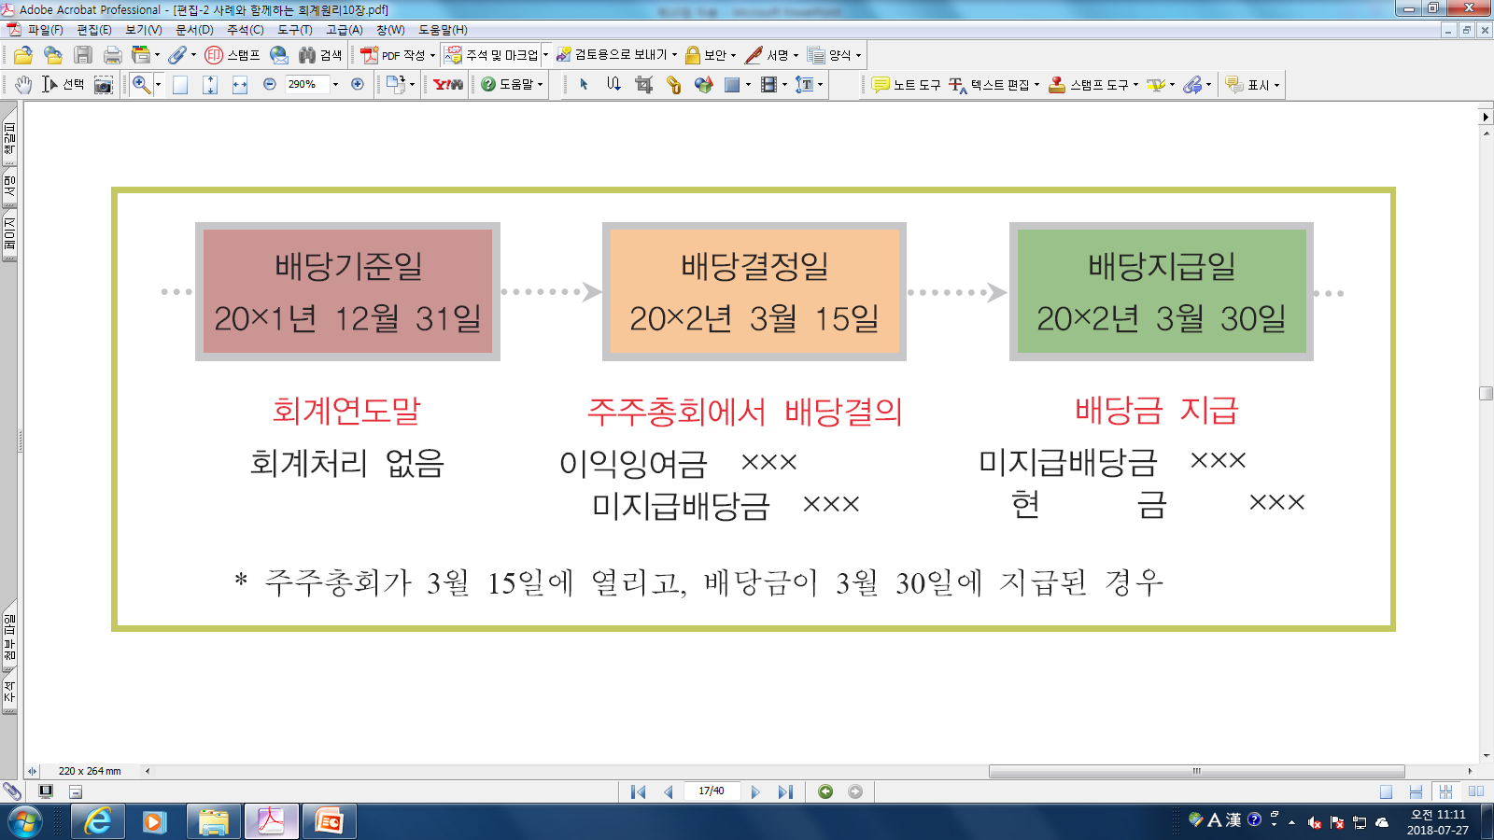
1
배당
• 정의 : 기업이 창출한 이익 중 일부를 주주들에게 분배하는 것
• 특징
① 이익잉여금을 감소시킴
② 현금으로 지급하는 것이 일반적이지만, 현물배당이나 주식배당도 가능
배당기준일 : 기말 현재 주주들에게 배당금을 지급하게 되는 기준이 되는 일자
배당결정일 : 배당기준일 다음해 초에 열리는 주주총회에서 배당을 최종적으로 결정
배당지급일 : 배당결정일 이후 일정 기간이 지나고 주주에게 실제로 배당금이 지급
그림 4
현금배당의 거래순서

Slide 20
예제 10-3 이익잉여금의 처분과 배당
(주)부영건설은 20×1년 1월 1일에 액면금액 ￦5,000인 보통주 1,000주를 주당 ￦8,000에 발행하여 회사를 설립하였다. 20×1년 동안 ￦1,000,000의 당기순이익이 발생하였다. 20×2년 3월 15일 주주총회에서 주당 ￦200의 현금배당을 결의하였으며, 관련 법률규정에 따라 이익준비금으로 ￦50,000을 적립하기로 하였다. 20×2년 3월 30일 현금배당이 지급되었다. 배당과 관련된 회계처리를 하고, 부분재무상태표를 작성하라.
① 20×1년 12월 31일 결산일(배당기준일)의 마감분개
(차) 집 합 손 익 1,000,000 (대) 미처분이익잉여금 1,000,000
② 20×2년 3월 15일 주주총회에서 배당과 이익준비금 결의(배당선언일)
(차) 미처분이익잉여금 250,000 (대) 미지급배당금 200,000*
이익준비금 50,000
* ￦200×1,000주 = ￦200,000
③ 20×2년 3월 30일 배당지급(배당지급일)
(차) 미지급배당금 200,000 (대) 현 금 200,000

Slide 21
예제 10-3 이익잉여금의 처분과 배당
부분재무상태표
 | 20×1년 12월 31일 |  | 20×2년 3월 15일 |  | 20×2년 3월 30일
유동부채
·····
미지급배당금 |  |  | ￦200,000
자 본
자 본 금 | ￦5,000,000 |  | ￦5,000,000 |  | ￦5,000,000
주식발행초과금 | 3,000,000 |  | 3,000,000 |  | 3,000,000
이익준비금 |  |  | 50,000 |  | 50,000
미처분이익잉여금 | 1,000,000 |  | 750,000 |  | 750,000
총자본 | ￦9,000,000 |  | ￦8,800,000 |  | ￦8,800,000

Slide 22
1
자본조정의 성격과 종류
정의 : 주주와의 자본거래에서 발생한 항목이지만, 납입자본으로 볼 수 없거나 자본의 차감 성격을 가진 항목
종류: 자기주식, 자기주식처분손실, 주식할인발행차금, 감자차손
2
자기주식(treasury stock)
정의 : 회사가 주주에게 매각한 주식 중 일부를 재취득하여 보유하고 있는 주식
기업이 ① 경영권 방어, ② 종업원들에게 보상 형태로 분배, ③ 기업 내부에 현금이 과도하게 축적된 경우에 주주들에게 현금을 돌려주기 위해 자기주식을 취득하기도 함
자기주식은 의결권이 없으며 배당금을 받지 못함
자기주식은 취득원가로 기록하고 자본에서 차감하는 형식으로 표시
자기주식은 추후 처분하거나 소각할 수 있음

Slide 23
2
자기주식(treasury stock)
처분
처분금액 > 취득원가 : 초과금액을 자기주식처분이익(기타자본잉여금)으로 기록
처분금액 < 취득원가 : 차액을 우선적으로 자기주식처분이익과 상계하고, 잔여분을 자기주식처분손실(자본조정)로 기록
소각
감자소각 (자본소각): 자본금을 감소시키는 소각
취득원가 < 액면금액 : 차액을 감자차익(기타자본잉여금)으로 기록
취득원가 > 액면금액 : 차액을 우선적으로 감자차익과 상계하고, 감자차손(자본조정)으로 기록
이익소각 (취득금액만큼 이익잉여금을 감소시키는 소각): 처분손익이 발생하지 않음
이 때 발생주식수는 감소하지만 자본금계정은 감소하지 않음

Slide 24
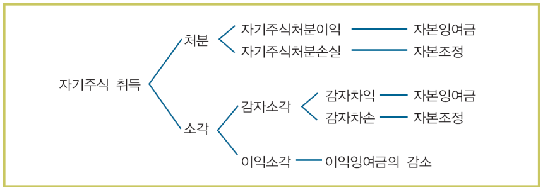
2
자기주식(treasury stock)
그림 5
자기주식 관련 거래의 회계처리

Slide 25
수내부
예제 10-4 자기주식
(주)셀트리온은 20×1년 1월 1일에 액면금액 ￦5,000인 보통주 1,000주를 주당 ￦8,000에 발행하여 회사를 설립하였다. 20×1년 1월 10일 자기주식 30주를 주당 ￦6,000에 취득하였다. 10주는 20×1년 1월 12일 당시 시가인 주당 ￦6,500에, 10주는 20×1년 1월 14일 당시 시가인 주당 ￦5,200에 매각하였다. 나머지 10주는 20×1년 1월 15일에 소각(감자소각)하였다.
① 20×1년 1월 10일 : 자기주식 취득
(차) 자 기 주 식 180,000 (대) 현 금 180,000
② 20×1년 1월 12일 : 자기주식 10주를 주당 ￦6,500에 매각
(차) 현 금 65,000 (대) 자기주식 60,000
자기주식처분이익 5,000
③ 20×1년 1월 14일 : 자기주식 10주를 주당 ￦5,200에 매각
(차) 현 금 52,000 (대) 자기주식 60,000
자기주식처분이익 5,000
자기주식처분손실 3,000

Slide 26
예제 10-4 자기주식
④ 20×1년 1월 15일 : 자기주식 10주를 소각 (감자소각)
(차) 자 본 금 50,000 (대) 자 기 주 식 60,000
감 자 차 손 10,000
부분재무상태표
 | 20×1년 1월 10일 |  |  |  | 20×1년 1월 12일 |  |  |  | 20×1년 1월 14일 |  |  |  | 20×1년 1월 15일
자 본
자 본 금 |  | ￦5,000,000 |  |  |  | ￦5,000,000 |  |  |  | ￦5,000,000 |  |  |  | ￦4,950,000
주식발행초과금 |  | 3,000,000 |  |  |  | 3,000,000 |  |  |  | 3,000,000 |  |  |  | 3,000,000
자기주식처분이익 |  |  |  |  |  | 5,000
자기주식 |  | (180,000) |  |  |  | (120,000) |  |  |  | (60,000)
자기주식처분손실 |  |  |  |  |  |  |  |  |  | (3,000) |  |  |  | (3,000)
감자차손 |  |  |  |  |  |  |  |  |  |  |  |  |  | (10,000)
 |  | ￦7,820,000 |  |  |  | ￦7,885,000 |  |  |  | ￦7,937,000 |  |  |  | ￦7,937,000

Slide 27
1
포괄손익과 기타포괄손익/기타포괄손익누계액
포괄손익 : 일정기간 동안 주주와의 거래를 제외한 모든 거래나 사건의 결과로 인식된
자본의 변동
포괄손익(comprehensive income)의 구분
① 당기순손익
② 기타포괄손익
기타포괄손익(other comprehensive income) :
손익거래를 통해 자본의 변동을 가져오지만 당기순손익 계산에는 반영되지 않는 항목
(포괄손익계산서에 표시)
기타포괄손익누계액 :
포괄손익계산서상 기록된 기타포괄손익의 누계액 (재무상태표에 표시)

Slide 28
1
자본변동표(statement of changes in equity)
• 정의 : 일정한 회계기간 동안 발생한 자본의 크기와 변동에 대한 포괄적인 정보를 제공하는 재무제표
2
자본변동표의 구조
• 해당기간의 자본의 각 구성요소별로 기초잔액, 기중 변동액과 기말 잔액을 표시
• 자본변동표는 재무상태표와 포괄손익계산서와도 밀접하게 연관되어 있음
① 자본변동표의 기초자본총계 = 전기의 재무상태표상 기말자본총계
② 자본변동표의 기말자본총계 = 당기 재무상태표상 기말자본 총계
③ 당기순이익, 기타포괄손익, 총포괄이익을 파악할 수 있음

Slide 29
표 4
자본변동표 양식
20×1년 12월 31로 종료하는 회계연도의 자본변동표 (단위：원)
 | 납입자본 |  | 이익잉여금 |  | FVOCI금융자산 평가손익 |  | 재평가잉여금 |  | 총 계
20×1년 1월 1일 | ￦600,000 |  | ￦161,700 |  | ￦17,600 |  | ￦1,600 |  | ￦780,900
유상증자 | 50,000 |  | － |  | － |  | － |  | 50,000
배 당 | － |  | (15,000) |  | － |  | － |  | (15,000)
총포괄손익 | － |  | 96,600 |  | (14,400) |  | 800 |  | 83,000
20×1년 12월 31일 | ￦650,000 |  | ￦243,300 |  | ￦3,200 |  | ￦2,400 |  | ￦898,900

Slide 30
예제 10-5 자본변동표
(주)매일유업의 자본의 기초잔액과 20×2년중 발생한 자본 관련 거래는 다음과 같다.
(1) 20×1년 12월 31일 현재 (주) 매일유업의 자본구성은 다음과 같다.
① 자 본 금：￦50,000,000
② 자본잉여금：￦5,000,000
③ FVOCI금융자산평가이익：￦1,000,000
④ 이익잉여금：￦30,000,000
(2) 20×2년중 발생한 자본 관련 거래는 다음과 같다.
① (주)매일유업은 20×2년 4월 1일에 보통주 1,000주를 1주당 ￦6,000(1주당 액면금액 ￦5,000)에 발행하였다.
② (주) 매일유업은 20×2년 2월 15일에 주주총회에서 액면금액의 10%를 현금배당하기로 결의하였으며, 20×2년 3월 15일에 배당금을 지급하였다.
③ (주) 매일유업은 20×2년 5월 1일에 자기주식 100주를 주당 ￦7,000에 취득하였다.
④ 20×2년 12월 31일에 FVOCI금융자산의 평가이익 ￦600,000을 인식하였다.
⑤ (주) 매일유업의 20×2년 당기순이익은 ￦10,000,000이다.

Slide 31
예제 10-5 자본변동표
위 20×2년의 자본 관련 거래를 회계처리하면 다음과 같다.
① 20×2년 4월 1일：보통주 발행
(차) 현 금 6,000,000 (대) 자 본 금 5,000,000
주식발행초과금 1,000,000
② 20×2년 2월 15일：현금배당 결의
(차) 이익잉여금 5,000,000 (대) 미지급배당금 5,000,000
20×2년 3월 15일：현금배당금 지급
(차) 미지급배당금 5,000,000 (대) 현 금 5,000,000
③ 20×2년 5월 1일：자기주식 취득
(차) 자기주식 700,000 (대) 현 금 700,000
④ 20×2년 12월 31일：FVOCI 금융자산평가
(차) FVOCI금융자산 600,000 (대) FVOCI금융자산평가이익 600,000
⑤ 20×2년 당기순이익
(차) 집합손익 10,000,000 (대) 이익잉여금 10,000,000

Slide 32
예제 10-5 자본변동표
위의 회계처리를 반영하여 20x2년의 자본변동표를 작성하면 다음과 같다.
자본변동표(20×2년) (단위：천원)
구 분 |  | 납입자본 |  | 이익잉여금 |  | 자기주식 (자본조정) | FVOCI 금융자산 평가손익 (기타포괄손익누계액) |  | 총 계
20×2년 1월 1일 |  | ￦55,000 |  | ￦30,000 |  |  | ￦1,000 |  | ￦86,000
유상증자 |  | 6,000 |  |  |  |  |  |  | 6,000
현금배당 |  |  |  | (5,000) |  |  |  |  | (5,000)
자기주식 취득 |  |  |  |  |  | (￦700) |  |  | (700)
총포괄손익 |  |  |  | 10,000 |  |  | 600 |  | 10,600
20×2년 12월 31일 |  | ￦61,000 |  | ￦35,000 |  | (￦700) | ￦1,600 |  | ￦96,900

